Slide 1
COME CAMBIA LA VALUTAZIONE ALLA SCUOLA PRIMARIA: DAI VOTI AI GIUDIZI DESCRITTIVI O.M. n° 172 / 2000 LINEE GUIDA ALLEGATE O.M. n° 172 / 2000
A.S.
2020/2021
ISTITUTO
SUORE FRANCESCANE DI GAREGNANO

Slide 2
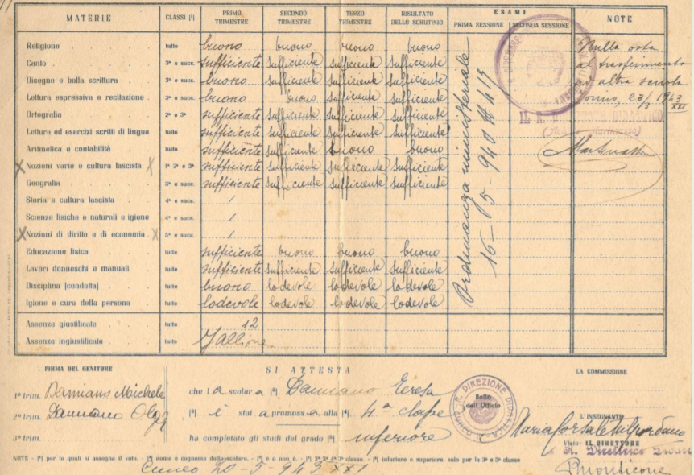
RITORNO AL PASSATO?
FINO AL 1977 : VOTI
POI : GIUDIZI (sufficiente, discreto, buono, distinto, ottimo)
POI : VOTI IN DECIMI (fino a.s. 2019/20)
ORA : GIUDIZI DESCRITTIVI

Slide 3
RITORNO AL PASSATO?
OVVIAMENTE NO.
E NON SOLO PER UNA QUESTIONE LESSICALE
MA PER IL «SENSO E SIGNIFICATO» CHE ASSUMONO I TERMINI:
VALUTAZIONE DESCRITTIVA E FORMATIVA
PERCHE’ INDICANO IL «DIARIO DI VIAGGIO» DELL’ALUNNO, IL SUO PERCORSO SCOLASTICO E NON SOLO LA «META» (LA VALUTAZIONE FINALE)
LA NOVITA’ E’ CHE QUESTO PERCORSO SCOLASTICO VIENE INDICATO NON PIU’ IN VOTI MA IN «LIVELLI»

Slide 4
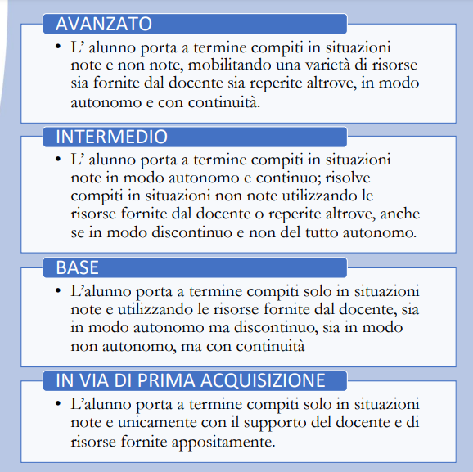
QUALI SONO I LIVELLI?

Slide 5
I LIVELLI DELLE PAGELLE SONO GLI STESSI DELLA “CERTIFICAZIONE DELLE COMPETENZE” DEGLI ALUNNI IN QUINTA (per il passaggio alla scuola Secondaria di secondo grado)
QUINDI ESISTE UNA LOGICA, UN FILO CONDUTTORE, UN PERCORSO GIA’ CHIARO DALL’INIZIO DELLA PRIMARIA ALLA PRIMA CLASSE DELLA SCUOLA SECONDARIA)
I LIVELLI SONO ACCOMPAGNATI DA UNA «LEGENDA» CHE LI SPIEGA DEFINITA DAL MINISTERO (OGNI SCUOLA PUO ’AUTONOMAMENTE RIMODULARE LA LEGENDA, MA NON MODIFICARE I LIVELLI)

Slide 6
GLI OBIETTIVI
NON SI VALUTANO PIU’ LE DISCIPLINE NEL LORO INSIEME MA GLI OBIETTIVI DI APPRENDIMENTO DI CIASCUNA DISCIPLINA.
GLI OBIETTIVI DI APPRENDIMENTO VARIANO DI ANNO IN ANNO, DI CLASSE IN CLASSE (E ANCHE DI QUADRIMESTRE IN QUADRIMESTRE)
DA DOVE I DOCENTI ATTINGONO GLI OBIETTIVI DELLE SINGOLE DISCIPLINE?
DAL CURRICOLO DI ISTITUTO - DOCUMENTO UFFICIALE DELLA NOSTRA SCUOLA (VEDI PTOF)
A SUA VOLTA IL CURRICOLO DI ISTITUTO SI ISPIRA ALLE INDICAZIONI NAZIONALI E AI NUOVI SCENARI / COMPETENZE EUROPEE (DOCUMENTI UFFICIALE DEL MINISTERO ISTRUZIONE)

Slide 7
GLI OBIETTIVI
PER OGNI DISCIPLINA I DOCENTI SCELGONO GLI OBIETTIVI DA INDICARE IN PAGELLA
L’ORDINANZA MINISTERIALE PREVEDE MINIMO 2 OBIETTIVI – NON E’ INDICATO UN LIMITE SUL MASSIMO
GLI OBIETTIVI POSSONO CAMBIARE DAL PRIMO AL SECONDO QUADRIMESTRE (IN ALCUNE DISCIPLINE DEVONO CAMBIARE)

Slide 8
GLI OBIETTIVI: ALCUNI ESEMPI
MATEMATICA - CLASSE TERZA
1. Leggere , scrivere , rappresentare , ordinare i numeri interi e decimali ed eseguire le quattro operazioni (LE OPERAZIONI E I NUMERI)
2. Riconoscere e risolvere situazioni problematiche utilizzando procedimenti e rappresentazioni logico/matematiche (I PROBLEMI)
3. Descrivere , denominare, classificare e riprodurre figure geometriche evidenziando gli elementi fondamentali ( LA GEOMETRIA )
EDUCAZIONE CIVICA - CLASSE TERZA
Conoscere, applicare le regole e i principi su cui fonda la convivenza, individuare e saper riferire gli aspetti connessi alla cittadinanza negli argomenti studiati nelle diverse discipline.
Rispettare le regole del distanziamento sociale, dell’uso della mascherina durante una giornata scolastica, dell’igienizzazione delle mani secondo le normative imposte dall’emergenza COVID e dal Protocollo scolastico.

Slide 9
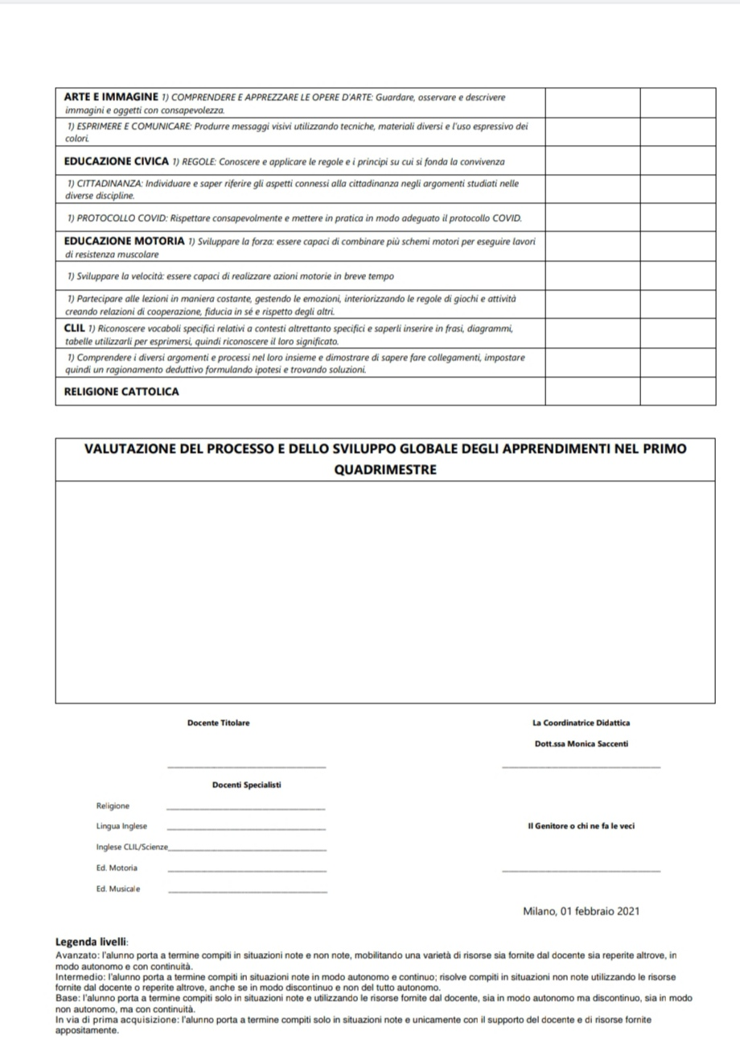
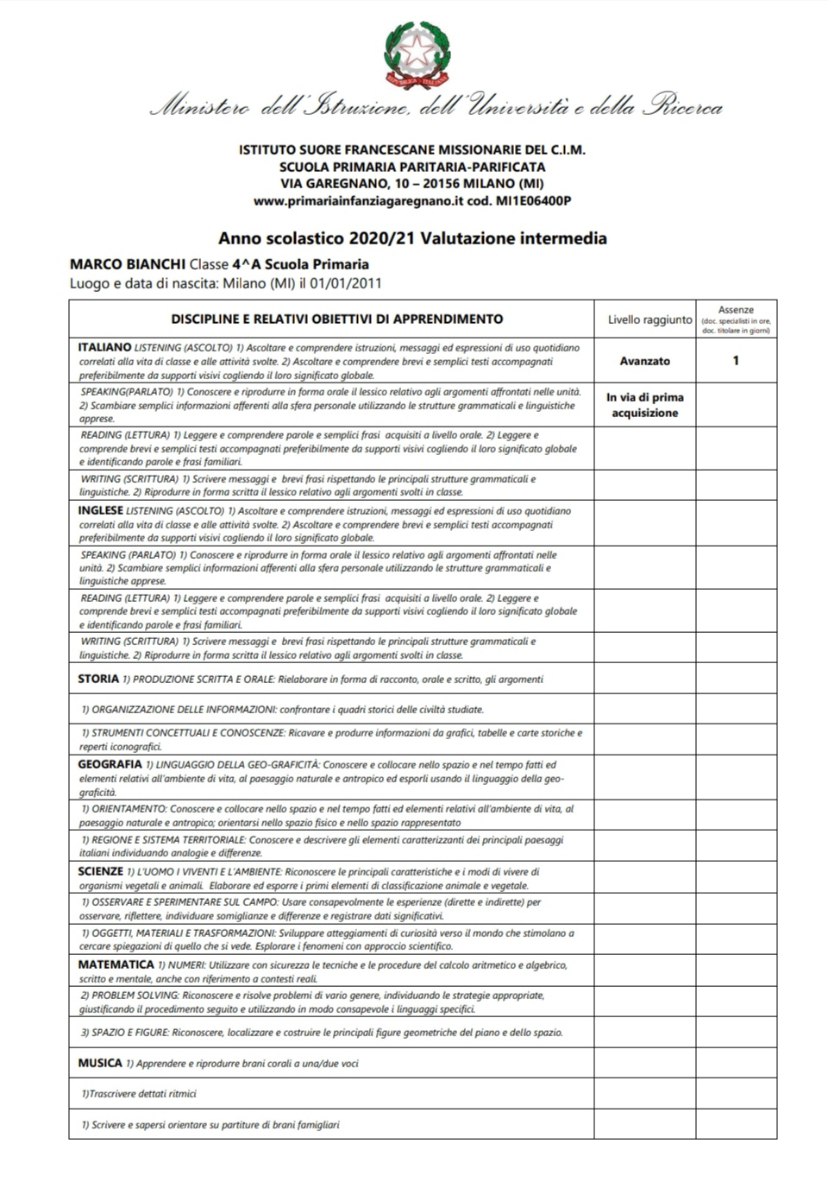
COM’È STRUTTURATA LA NUOVA PAGELLA?

Slide 10
IN PAGELLA TROVERETE ANCHE …
GIUDIZIO GLOBALE
COMPORTAMENTO (valutato in sufficiente, discreto, buono, distinto, ottimo)
RELIGIONE CATTOLICA ((valutata in sufficiente, discreto, buono, distinto, ottimo)
ED. CIVICA (rintrodotta quest’anno scolastico tra le materie di studio per un totale di 30 ore annuali. Ed. civica è trasversale a tutte le materie e quest’anno prevede anche una valutazione sul rispetto del «Protocollo contenimento covid» adottato dal nostro Istituto scolastico)

Slide 11
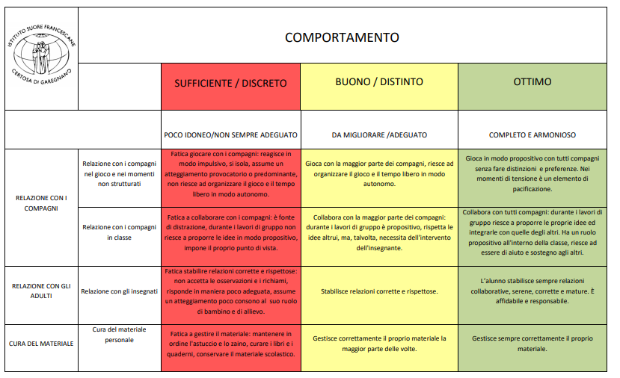
IL COMPORTAMENTO – criteri per la valutazione elaborati dal Collegio docenti primaria del nostro Istituto

Slide 12
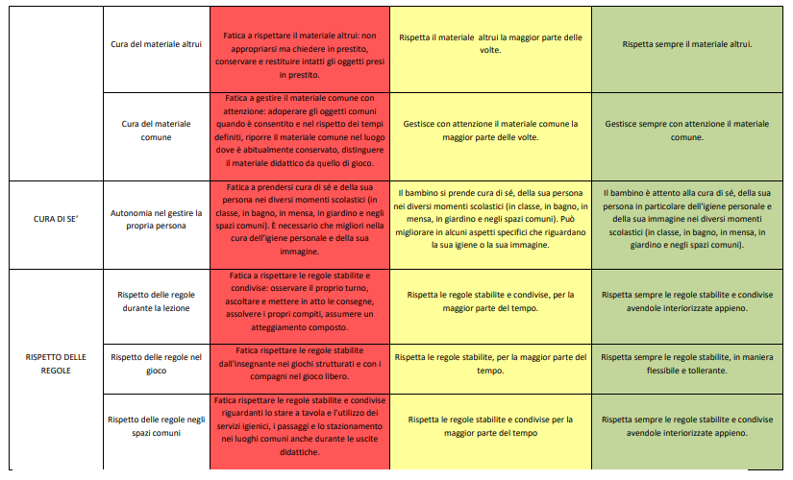

Slide 13
E PER ALUNNI CON SOSTEGNO - DSA (disturbi specifici apprendimento) - BES (bisogni educativi speciali) ?
I DOCENTI VALUTERANNO SE E COME PERSONALIZZARE PER I SINGOLI ALUNNI GLI OBIETTIVI DI APPRENDIMENTO PER CISCUNA DISCIPLINA,
tenendo conto del Piano educativo individualizzato (PEI) e del Piano didattico personalizzato (PDP)

Slide 14
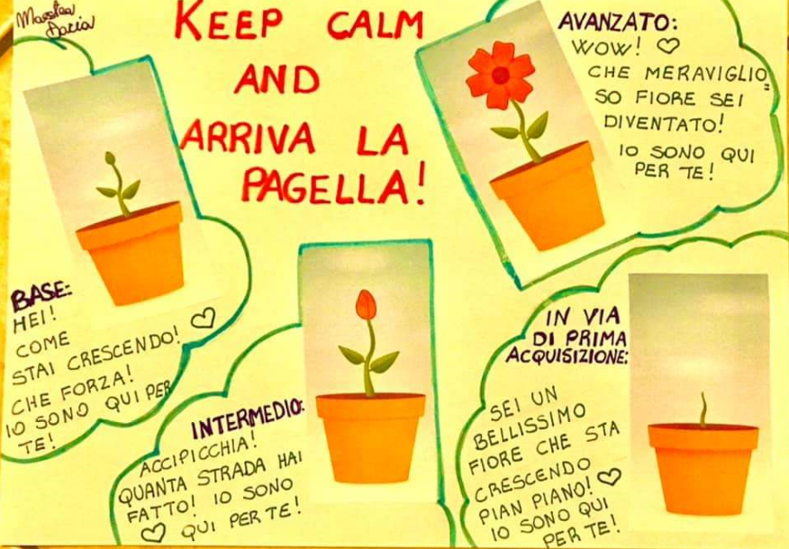
COME ABBIAMO SPIEGATO LA NUOVA MODALITA’ DI VALUTAZIONE AGLI ALUNNI?
1^ e 2^ con un esempio: la maestra è qui per te, per accompagnare il tuo «viaggio» nell’apprendimento
- 3^, 4^, 5^ con riflessioni, conversazioni,
simulazioni

Slide 15
PER CONCLUDERE
ALCUNE «PAROLE CHIAVE»
(dall’introduzione alle Linee guida de «LA FORMULAZIONE DEI GIUDIZI DESCRITTIVI NELLA VALUTAZIONE PERIODICA E FINALE DELLA SCUOLA PRIMARIA» - OM 172/2020)
«L'ottica è quella della VALUTAZIONE PER L'APPRENDIMENTO, che ha carattere formativo poiché le informazioni rilevate sono utilizzate anche per ADATTARE L'INSEGNAMENTO AI BISOGNI EDUCATIVI CONCRETI DEGLI ALUNNI E AI LORO STILI DI APPRENDIMENTO, modificando le attività in funzione di ciò che è stato osservato a partire da ciò che può essere valorizzato».

